Slide 1
образовательная практика «Персональная выставка»
Методическая разработка образовательной практики в рамках реализации Дополнительной общеразвивающей программы художественной направленности
Сокольникова Юлия Олеговна, методист ГБУ ДО ДДЮТ Выборгского района Санкт-Петербурга
Александрова Анна Михайловна, педагог дополнительного образования ГБУ ДО ДДЮТ Выборгского района Санкт-Петербурга

Slide 2
Место и назначение образовательной практики в реализации дополнительной общеразвивающей программы «Художник-живописец»
Теоретичекие и практические занятия
Участие в конкурсных мероприятиях
Сетевое взаимодействие с Русским музеем
Практическая работа без непосредственной помощи педагога
Публичная демонстрация достижений
Практика на «открытом воздухе»

Slide 3
Технологии, методы И формы практики «персональная выставка»
Интеллектуальная информация
Практическое решение
Образовательные технологии
Знания
Навык
Личностное развитие ребенка
ВОСПРИЯТИЕ + ПАМЯТЬ + МЫШЛЕНИЕ
Технология личностно-ориентированного обучения.
Технология критического мышления.
Технология дифференцированного обучения.
Технология развивающего обучения.
Методы, обеспечивающие овладение теоретическими знаниями.
Методы, мотивирующие творческий процесс.
Методы контроля и самоконтроля.
Дискуссия.
Проблемное изложение.
Творческая лаборатория.
Экскурсия.
Выставка.

Slide 4
ОРГАНИЗАЦИЯ ПЕРСОНАЛЬНОЙ ВЫСТАВКИ
Использование метода «КЛАСТЕР» в процессе планирования мероприятия
ПЕРСОНАЛЬНАЯ ВЫСТАВКА
Создание работ
Педагогическое сопровождение
Самостоятельная работа
Организация выставочного пространства
Зрители
Художественные работы
Взаимодействие
с родителями
ОТБОР РАБОТ
Подготовка анонса и обзора
Самоанализ
Презентация Самопрезентация
Эксперты
ОЦЕНКА
Навигатор успеха
Карта личностного роста
Культурный дневник
Карта достижений
Портфолио
Дневник консультаций

Slide 5
Персональная выставка как модель индивидуализации образовательного процесса
Индивидуальность художника – творческий путь + опыт
Персональная выставка
Самостоятельный выбор направления образовательной траектории и накопление личного опыта в поиске собственного изобразительного стиля
Максимальное использование материальных и интеллектуальных ресурсов
для развития таланта к рисованию (педагога , учащегося, родителей)
Саморазвитие и самосовершенствование путем
приобретенного социально значимого опыта
Возможность освоить новые техники,
усовершенствовать навыки и вырасти как художник
РАСШИРЕНИЕ ТВОРЧЕСКИХ ГОРИЗОНТОВ
(АРТ-ПРОГРЕСС)
Возможность получить объективную оценку
и провести анализ собственной деятельности

Slide 6
Создание художественных работ для персональной выставки как метод повышения мотивации к занятиям изобразительным искусством
Постановка конкретных измеримых целей
Создание творческих работ
Развитие творческих способностей и формирование художественных навыков
Выполнение определенного количества произведений в определенный период времени
Положительные эмоции по отношению к деятельности и их познавательная роль
Наличие мотива, идущего от самой деятельности
Критерии оценки творческих работ
Умение строить композицию, соблюдая элементарные композиционные закономерности (формат, линия горизонта, симметрия и асимметрия, композиционный центр, равновесие, ритм, динамика и статика);
Разнообразие техник, используемых в работе;
Умение видеть, выделять цвета и их оттенки, получать самостоятельно различные цвета, гармонично сочетать их в художественных образах;
Содержание выполненного изображения;
Передача формы, строение предмета;
Передача пропорций предмета в изображении;
Владение техникой использования художественных материалов и средств художественной выразительности;
Общее впечатление от работы. Оригинальность, яркость и эмоциональность созданного образа.
Художественный вкус, чувство меры и аккуратность всей работы.

Slide 7
Основные этапы Организации персональной выставки
Первый этап подготовительный – аналитический Выявление перспективных учащихся.
результативность освоения ДОП
анализ базы данных результатов участия детей в конкурсах.
Индивидуальный выбор образовательного маршрута, темпа, исходя из познавательного интереса и мотивации учащегося.
Перевод индивидуального интереса учащегося в побуждение к конкретной деятельности.
выбор (совместно с учащимся и родителями) конкурсов, выставок для представления работ
Выбор средства достижения цели - организация персональной выставки
выбор темы выставки
отбор вместе с ребёнком и его родителями рисунков для выставки.
Второй этап – организационный
Подготовка материала для выступления.
Организация пространства для комфортного просмотра выставки.
Оформление выставки и размещение работ.
3. Третий этап – презентационный
Представление автором своих работ учащимся группы и гостям выставки.
Краткий самоанализ учащимся, педагогом пройденного пути, достигнутых результатов.
Краткий рассказ о планах на будущее в данном виде деятельности.
Ответы автора на вопросы зрителей и репортера который придёт на выставку для того чтобы взять интервью.
Четвертый этап - рефлексия
Эссе (отзыв) учащегося о выставке. (развитие способности к самооценке, анализу происходящих в себе изменений, критериев и факторов индивидуального прогресса).

Slide 8
формы организации деятельности учащихся
Индивидуальная работа
художественный критик интервьюер
Командная работа
куратор выставки
организаторы
Художественные работы
Композиция
Тематика рисунков
Образность
Исполнительское мастерство
Критерии оценки
Изображение - объект
Изображение – образ идеи
Сложная
Упрощенная
Фантазия
Душевное состояние
Коллективная работа
дискуссионный
клуб
Как написать обзор?
Внимательно рассмотреть всю экспозицию.
Оценить выставку в целом.
Выделить основную тему.
Оценить последовательность расстановки произведений (с точки зрения погружения в тему).
Выделить отдельную (или отдельные) работы, если возможно.
Сделать краткие заметки о создании изображений (использование линий, формы, цвета, затенения, света).
Выразить собственное мнение
(какие мыли и чувства вызывает?).
План подготовки
Выбор помещения
Помощь в размещении работ.
( на основе законов композиции и цветоведения).
Подготовка рекламной информации.
Подготовка приглашений на выставку.
Фото и видеосъемка.
Какие вопросы задать в интервью?
Сколько лет рисуешь и. как часто?
(когда рисование перешло в увлечение?)
О начале творческого пути.
Возникал ли у тебя страх «белого листа», если да, то как ты его преодолела?
Какие темы или тема тебе ближе всего? Что вдохновляет на новые идеи?
Есть ли предпочтения в выборе техники и средств, чем любишь рисовать?
Поддерживают ли твое увлечение близкие?
Ведешь ли собственную страничку художника в социальных сетях?
Планируешь ли сделать увлечение профессией или это хобби?

Slide 9
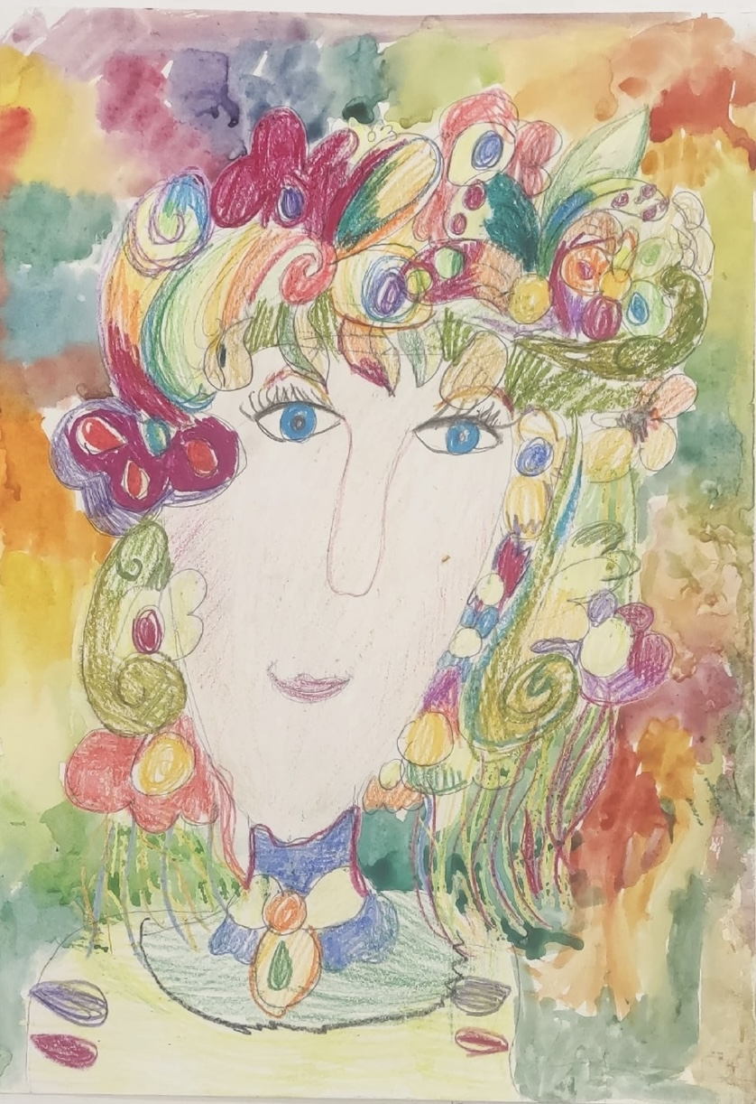
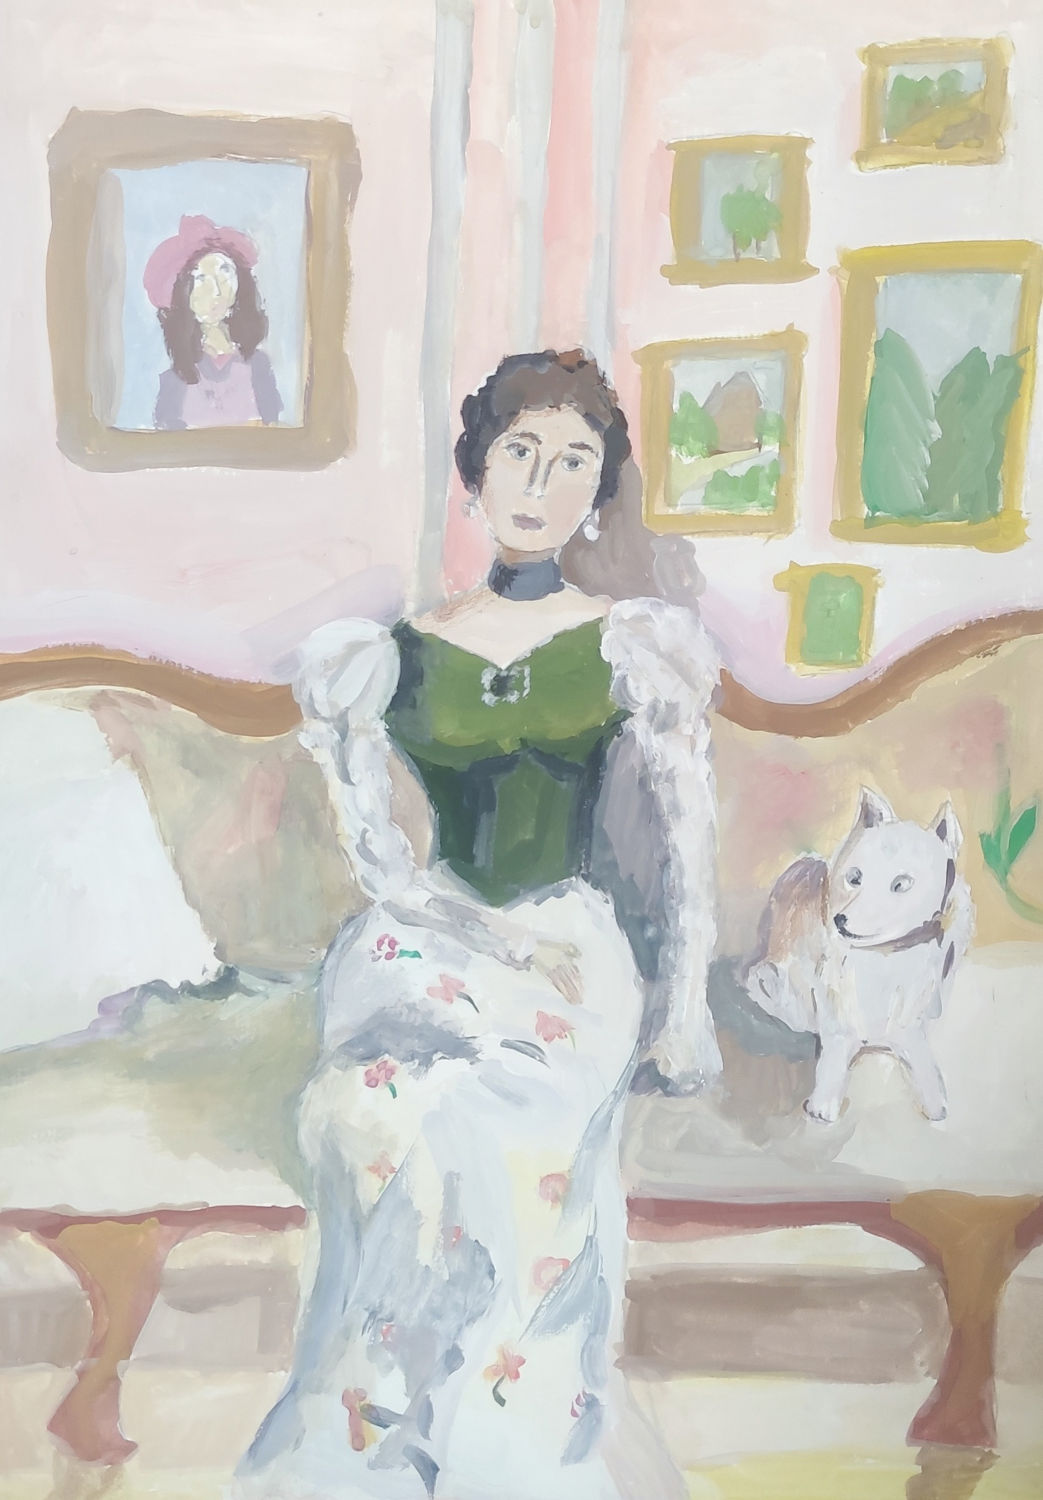
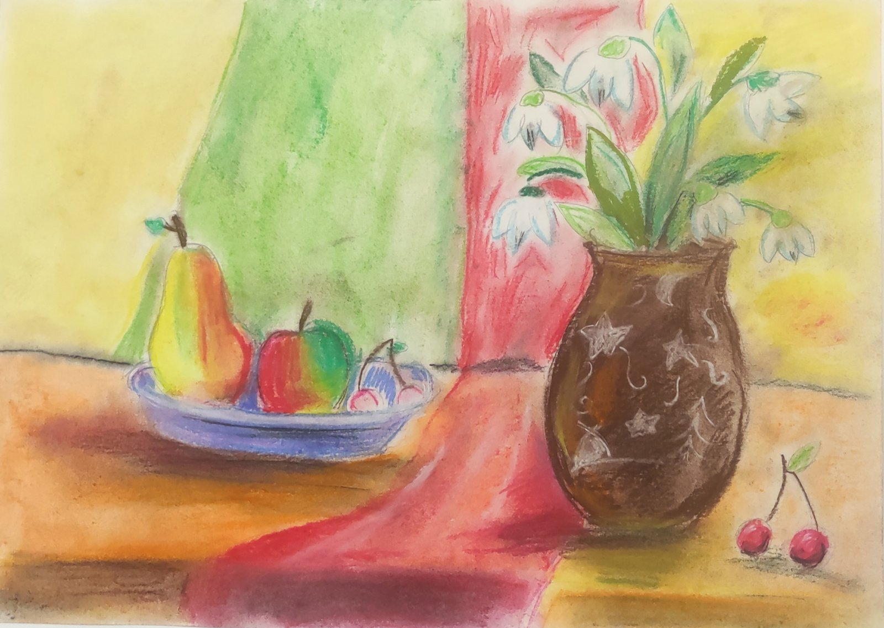
Педагогическая диагностика как средство управления качеством образовательного процесса
2020-2021 год
Критерии | 2021 | 2023
Композиционное решение | + | +++
Пропорции, размеры |  | +
Соблюдение масштаба по отношению к натуре |  | +
Проработка деталей рисунка | + | ++
Работа в разных цветовых гаммах |  | +
Работа в разных техниках | + | + +
2022-2023 год
Рисунок - художественный объект, в котором
техническая сторона и фактура изображения важнее содержания.
Рисунок - единая композиция с учетом соразмерности, пропорциональности форм, перспективных сокращений.
СРАВНИТЕЛЬНЫЙ АНАЛИЗ РАБОТ, ПРЕДСТАВЛЕННЫХ УЧАЩИМСЯ НА ПЕРСОНАЛЬНОЙ ВЫСТАВКЕ

Slide 10
Результативность практики «персональная выставка»
Применение практики «Персональная выставка» позволяет создать предметно-пространственную образовательную среду, способствующую развитию 4К компетенций (кооперация, коммуникация, критическое мышление, креативность) и личностных качеств всех участников образовательного процесса.
Педагог
Обучающиеся
Родители
Дополнительный инструмент для выявления одаренных детей, диагностики и фиксации результатов освоения программы.
Повышение мотивации к занятиям изобразительным творчеством и познавательного интереса к произведениям мировой художественной культуры.
Вовлеченность в образовательный процесс на основе взаимовыгодного партнерства
Вовлеченность в активную осознанную деятельность в процессе освоения программы.
Совершенствование профессиональной и педагогической компетенций.
Развитие родительских компетенций.
Саморазвитие, самоорганизация,
самоанализ.

